Slide 1
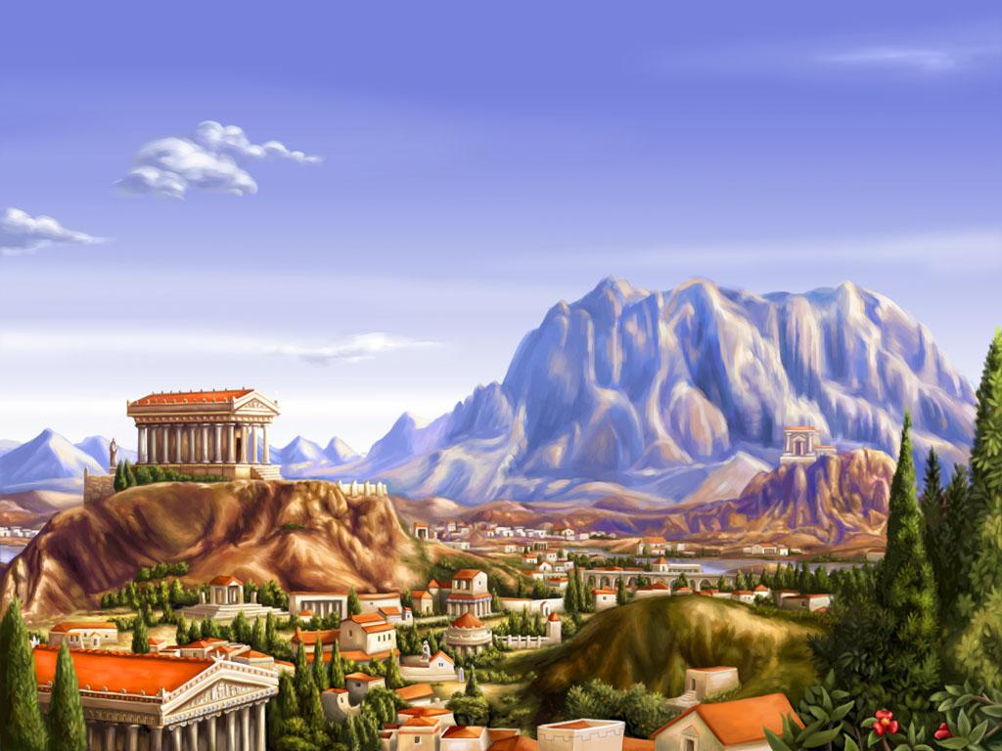

Slide 2



Slide 3
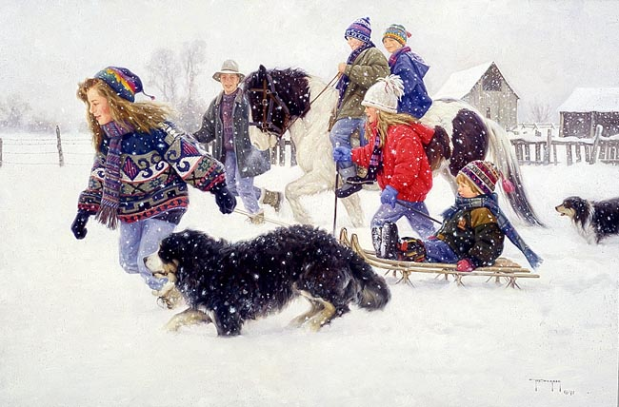

Slide 4
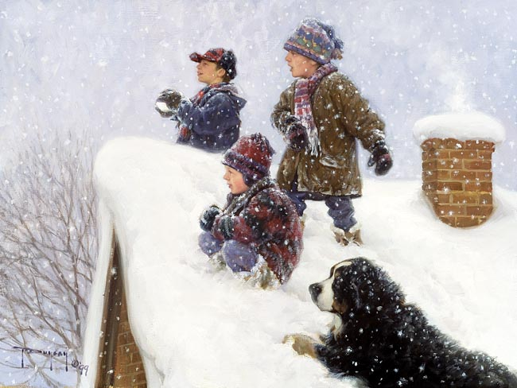

Slide 5
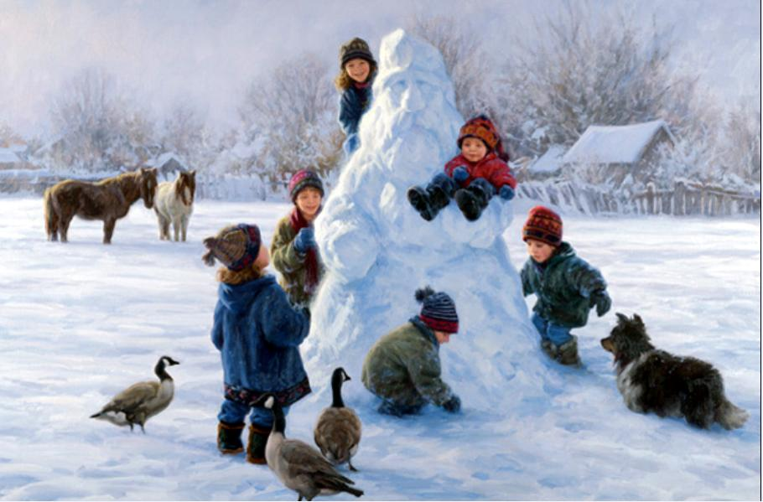

Slide 6
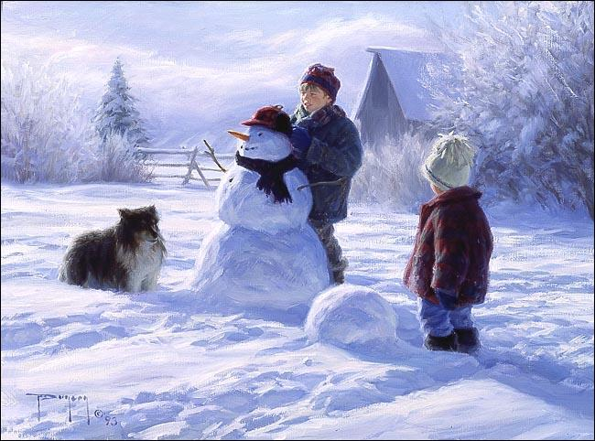

Slide 7
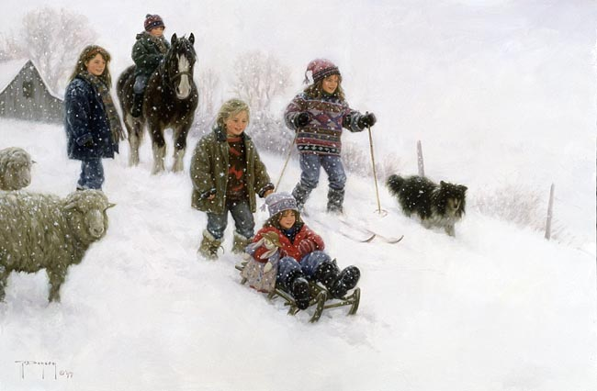

Slide 8
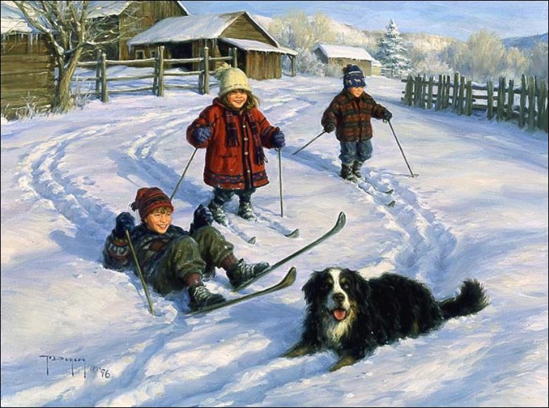

Slide 9

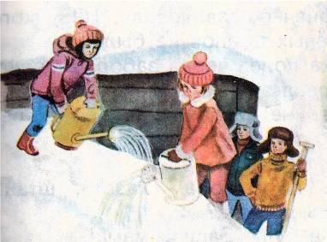
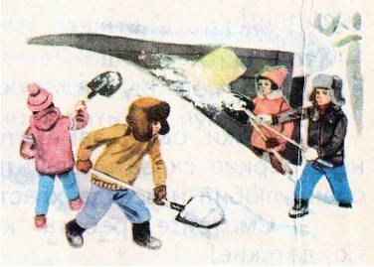
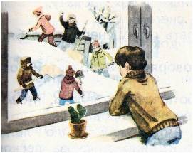
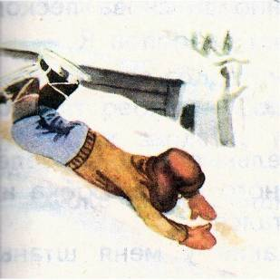
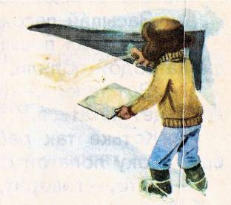

Slide 11
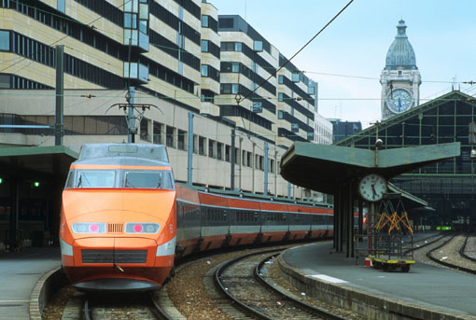
СИЛА ТРЕНИЯ
Физика 7 класс

Slide 12

сила трения
причины возникновения
от чего зависит
виды силы трения

Slide 13
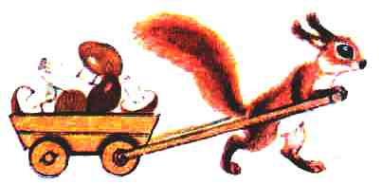




Slide 14

Какое минимальное количество тел участвуют во взаимодействии когда мы говорим о трении?
Как тела должны располагаться друг к другу?
Какое явление происходит между телами?
Трение помогает движению или нет?

Slide 15

СИЛА, ВОЗНИКАЮЩАЯ ПРИ ДВИЖЕНИИ ОДНОГО ТЕЛА ПО ПОВЕРХНОСТИ ДРУГОГО, ПРИЛОЖЕННАЯ К ДВИЖУЩЕМУСЯ ТЕЛУ И НАПРАВЛЕНА ПРОТИВ ДВИЖЕНИЯ НАЗЫВАЕТСЯ СИЛОЙ ТРЕНИЯ И ОБОЗНАЧАЕТСЯ F_{TP}
v
F
тр

Slide 16

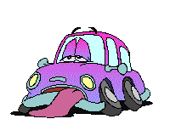
Причины возникновения силы трения
Шероховатость
поверхностей
Молекулярное
взаимодействие

Slide 17



Виды силы трения
Трение скольжения
Трение качения
Трение покоя

Slide 18
СИЛА ТРЕНИЯ
скольжения качения покоя
= 0
_{трения покоя}
_{трения скольжения}
_{трения качения}

Slide 19
Вывод:
сила трения зависит от массы движущегося тела.
2. Сила трения качения меньше силы трения скольжения и силе трения покоя при равных нагрузках.

Slide 20

ПОСЛОВИЦЫ
БАБА С ВОЗУ - КОБЫЛЕ ЛЕГЧЕ
ПОШЛО ДЕЛО - КАК ПО МАСЛУ
ЧТО КРУГЛО - ЛЕГКО КАТИТСЯ

Slide 21
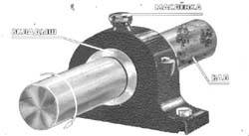
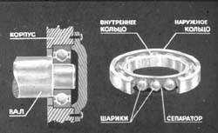
Как уменьшить трение?
Шлифовка деталей Смазка трущихся поверхностей и подшипники

Slide 22

Чтобы увеличить трение, надо:
Увеличить нагрузку (вес)
Увеличить шероховатости поверхностей

Slide 23
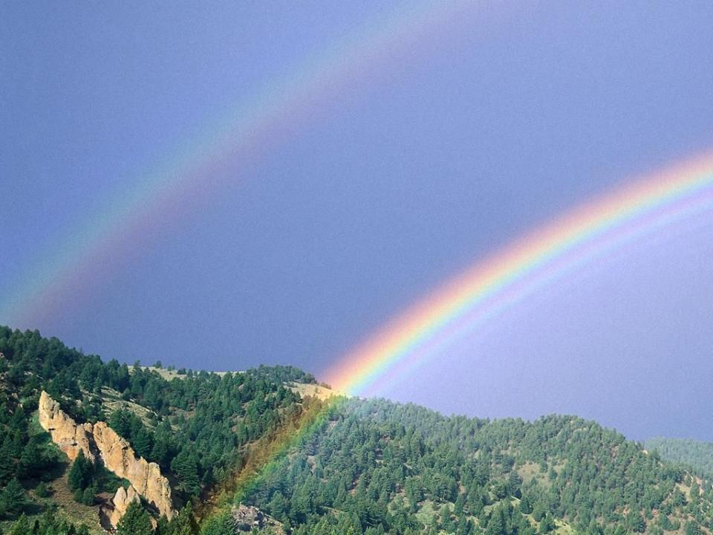
ЧТО ТАКОЕ ТРЕНИЕ?
ТРЕНИЕ – ЯВЛЕНИЕ,
ВРАГ ОНО НАМ ИЛИ ДРУГ?
ЭТО ЗНАЮТ ВСЕ ВОКРУГ!

Slide 24
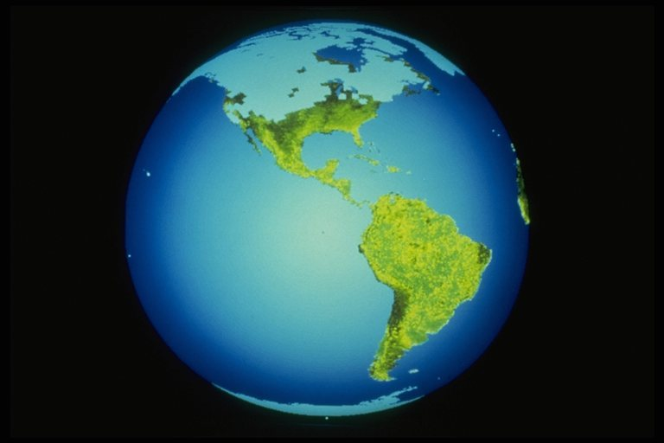
Жизнь на Земле без трения невозможна.

Slide 25
сила трения
причины возникновения
от чего зависит
виды силы трения

Slide 26
сила трения
причины возникновения
от чего зависит
шероховатость
соприкасающихся поверхностей
взаимное
притяжение
молекул
соприкасающихся
поверхностей
качество
обработки
соприкасающихся
поверхностей
род
вещества
смазка
величина
прижимающей силы
подшипники
виды силы трения
сила трения
скольжения
сила трения
качения
сила трения
покоя

Slide 28
Домашнее задание
§ 40, 41.
Написать доклад на темы:
а) Сила трения в жизни человека
б) Сила трения в природе
Составить кроссворд по данной теме.
Составить синквейн по данной теме

Slide 29
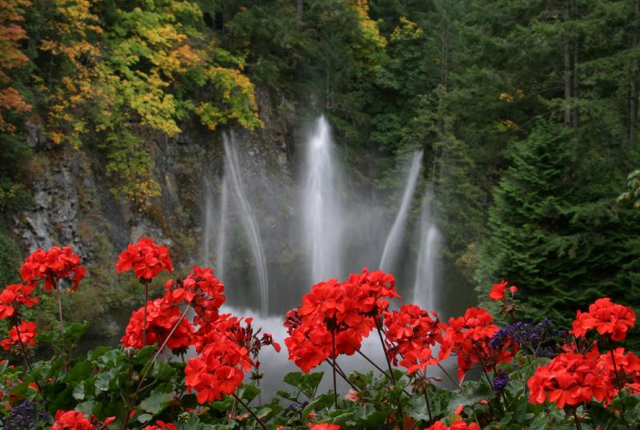
Спасибо за урок

